Slide 1

网络经济与企业管理

Slide 2
上课知识点重点标注
未标注——中频
★——高频
★——极高频
知识点后面会标注【单选、多选、文字】

Slide 3
考试题型介绍
单选题：30题 * 1分=30分
多选题：5题 * 2分=10分
100分
60分万岁！
简答题：6题 * 5分=30分
论述题：1题 * 10分=10分
案例题：1题 * 20分=20分

Slide 4
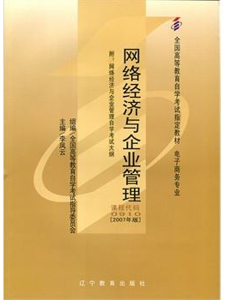
《网络经济与企业管理》
课程代码：0910
版本：2007年版
主编：李凤云
出版社：辽宁教育出版社

Slide 5
网络经济与企业管理

Slide 6
我作为一个开发/设计/运维……
为什么要学这个？
1、功利点，考试要考！你不学，人家也要考。
2、长远点，以后搞个管理者试试。
3、现实点，知己知彼百战百胜。

Slide 7
网络经济与企业管理

Slide 8
大家觉得，一个企业的正常运转，需要哪些要素？

Slide 9
供应链
公司战略
产品
员工
客户
钱
组织
营销
文化
公司运作

Slide 10
课程章节
第1章 企业管理概论
第2章 企业战略管理
第7章 企业财务管理
第3章 客户关系管理
第8章 人力资源管理
第4章 企业组织管理
第9章 企业知识管理
第5章 市场营销管理
第10章 供应链管理
第6章 企业运作管理
第11章 企业文化管理

Slide 11
第2章：企业战略管理
第一节 战略的性质与类型
第二节 企业战略环境分析
第三节 企业资源和能力分析
第四节 经营战略的分析与制订
第五节 竞争战略的分析与选择

Slide 12
2.1 战略的性质与类型
战略的性质与类型
企业战略的三个层次
企业战略管理的特点
企业战略管理的过程

Slide 13
2.1 战略的性质与类型
战略的性质与类型
企业战略的三个层次
企业战略管理的特点
企业战略管理的过程

Slide 14
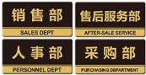
战略的性质与类型
企业战略的三个层次
企业战略管理的特点
企业战略管理的过程
2.1 战略的性质与类型
2.1.2.0 企业战略的三个层次（选择★）
企业总体战略
又称经营战略，是企业整体运营的指导思想。
事业层战略
又称竞争战略、业务层次战略、SBU战略，
指导具体战略经营单位。
Strategical Business Unite
职能战略
又称职能部门战略，是企业研发、生产、
财务、人力等部门的战略计划。
Notes:
Strategical Business Unite

Slide 15
2.1 战略的性质与类型
战略的性质与类型
企业战略的三个层次
企业战略管理的特点
企业战略管理的过程

Slide 16
战略的性质与类型
企业战略的三个层次
企业战略管理的特点
企业战略管理的过程
2.1 战略的性质与类型
2.1.3.1 企业战略管理的特点（选择）
整体性
长期性
权威性
环境适应性
Notes:
（1）整体性：企业的战略和战略管理是一个完整的过程，不可分割。
（2）长期性：时间跨度一般在3年以上，5-10年以内。
（3）权威性：是企业有效经营的必要前提。
（4）环境适应性：企业战略使企业能够适应、利用环境的变化。

Slide 17
2.1 战略的性质与类型
战略的性质与类型
企业战略的三个层次
企业战略管理的特点
企业战略管理的过程

Slide 18
战略的性质与类型
企业战略的三个层次
企业战略管理的特点
企业战略管理的过程
2.1 战略的性质与类型
2.1.3.2 企业战略管理的过程（简答，单选★）
确定企业使命
回答企业为什么存在，为什么竞争
明确企业的目的和目标
回答企业准备在长期和短期里所要完成的任务
企业战略条件分析
企业战略环境分析、企业内部条件分析
制定战略方案
战略方案选优
多方案之间评价选优的过程
战略的实施与修正
将战略付诸行动，并进行修正
Notes:
确定企业的使命：本企业为什么要存在，为什么要在某个特定的行业里竞争。
明确企业的目的和目标：企业准备在长期和短期所要完成的任务。
企业战略条件分析：分析下企业所处的环境，政策、法律、文化习惯，什么能制定，什么不能制定
制定战略方案：轮廓设想、精心设计、战略执行前景预测
战略方案选优：多方案之间评选最优
战略的实施与修正：

Slide 19
2.1 战略的性质与类型
战略的性质与类型
企业战略的三个层次
企业战略管理的特点
企业战略管理的过程
企业总体战略
事业层战略
职能战略
确定企业使命
明确企业的目的和目标
企业战略条件分析
制定战略方案
战略方案选优
战略的实施与修正

Slide 20
第2章：企业战略管理
第一节 战略的性质与类型
第二节 企业战略环境分析
第三节 企业资源和能力分析
第四节 经营战略的分析与制订
第五节 竞争战略的分析与选择

Slide 21
2.2 企业战略环境分析
企业战略环境分析
企业环境的构成
产业环境分析的内容
产业的寿命周期
产业的竞争结构分析

Slide 22
企业战略环境分析
企业环境的构成
产业环境分析的内容
产业的寿命周期
产业的竞争结构分析
2.2 企业战略环境分析
2.2.1 企业环境的构成（选择）
企业自身
供应商
顾客
竞争对手等……
微观环境
人口环境
经济环境
自然环境
政治环境等……
相对稳定状态
缓慢发展状态
动荡不定状态
宏观环境
Notes:
微观环境，包括那些直接影响企业履行其使命状况的行动者、供应商、各种市场中间商、顾客、竞争对手等。
宏观环境，包括：人口环境，经济环境，自然环境，技术环境，政治和法律环境，社会文化环境。

Slide 23
2.2 企业战略环境分析
企业战略环境分析
企业环境的构成
产业环境分析的内容
产业的寿命周期
产业的竞争结构分析

Slide 24
企业战略环境分析
企业环境的构成
产业环境分析的内容
产业的寿命周期
产业的竞争结构分析
2.2 企业战略环境分析
2.2.3 产业环境分析的内容（多选）
产业的特性
产业的寿命周期
产业的发展状况
产业的竞争结构

Slide 25
2.2 企业战略环境分析
企业战略环境分析
企业环境的构成
产业环境分析的内容
产业的寿命周期
产业的竞争结构分析

Slide 26
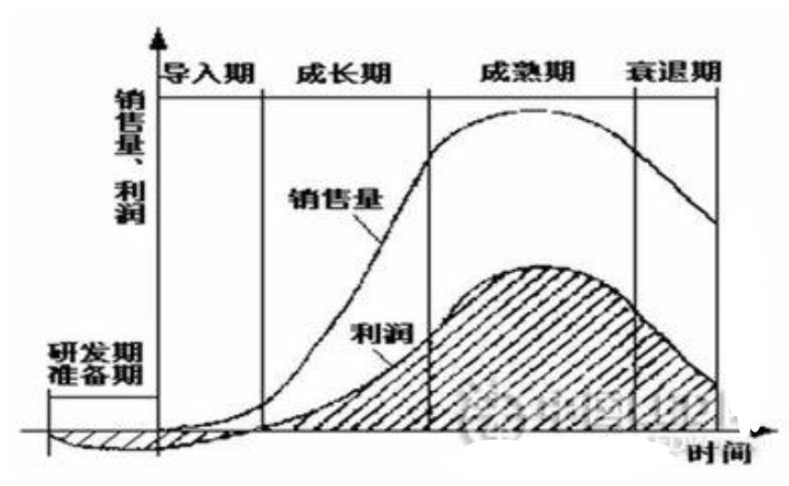
企业战略环境分析
企业环境的构成
产业环境分析的内容
产业的寿命周期
产业的竞争结构分析
2.2 企业战略环境分析
2.2.3.2 产业的寿命周期（选择）
初创期（高风险低收益）
成长期（高风险高收益）
成熟期（低风险高收益）
衰退期（高风险低收益）
Notes:
初创期（高风险低收益）成长期（高风险高收益）
成熟期（低风险高收益）衰退期（高风险低收益）

Slide 27
2.2 企业战略环境分析
企业战略环境分析
企业环境的构成
产业环境分析的内容
产业的寿命周期
产业的竞争结构分析

Slide 28
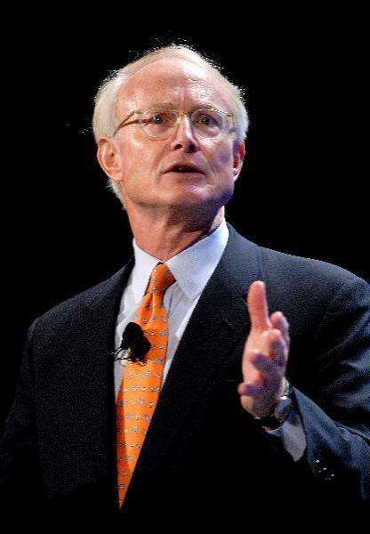
企业战略环境分析
企业环境的构成
产业环境分析的内容
产业的寿命周期
产业的竞争结构分析
2.2 企业战略环境分析
2.2.3.4 迈克尔·波特的五力竞争说（单选，简答★）
行业内竞争者
潜在的加入者
顾客
代用品
供应者
潜在加入者的威胁
供应者讨价
还价的能力
顾客讨价
还价的能力
代用品或服务的威胁

Slide 29
2.2 企业战略环境分析
企业战略环境分析
企业环境的构成
产业环境分析的内容
产业的寿命周期
产业的竞争结构分析
微观环境
宏观环境
引入期
成长期
成熟期
衰退期
供应者、购买者、潜在加入者、代用品、行业内竞争者

Slide 30
第2章：企业战略管理
第一节 战略的性质与类型
第二节 企业战略环境分析
第三节 企业资源和能力分析
第四节 经营战略的分析与制订
第五节 竞争战略的分析与选择

Slide 31
2.3 企业资源和能力分析
企业资源和能力分析
企业核心能力
核心能力的特性
企业核心能力的源泉

Slide 32
2.3 企业资源和能力分析
企业资源和能力分析
企业核心能力
核心能力的特性
企业核心能力的源泉

Slide 33

企业资源和能力分析
企业核心能力
核心能力的特性
企业核心能力的源泉
2.3 企业资源和能力分析
2.3.1 企业的核心能力（单选★）
企业战略管理的重点是什么？
回忆

Slide 34

企业资源和能力分析
企业核心能力
核心能力的特性
企业核心能力的源泉
2.3 企业资源和能力分析
2.3.1 企业的核心能力（单选★）
开发和培育核心能力成为企业战略管理的重点。
那么问题来了，什么是“核心能力”？

Slide 35
企业资源和能力分析
企业核心能力
核心能力的特性
企业核心能力的源泉
2.3 企业资源和能力分析
2.3.1 企业的核心能力（单选★）
核心能力是企业独有的、能够支撑企业长期竞争优势的能力。
Notes:
企业如何才能有长期竞争的能力？拿尚德举例说明。后面再总结。

Slide 36
企业资源和能力分析
企业核心能力
核心能力的特性
企业核心能力的源泉
2.3 企业资源和能力分析
2.3.1 企业的核心能力（单选★）
核心能力是企业独有的、能够支撑企业长期竞争优势的能力。
Notes:
企业如何才能有长期竞争的能力？拿尚德举例说明。后面再总结。
员工的知识和技能
技术体系——经过多年的积累，经过整理而成的技术知识系统
管理体系——使用知识和创造知识的控制系统
价值观念与行为规范——是企业文化的一种形式

Slide 37
企业资源和能力分析
企业核心能力
核心能力的特性
企业核心能力的源泉
2.3 企业资源和能力分析
2.3.1 企业的核心能力（单选★）
核心能力的要素：
员工的知识和技能
技术体系——经过多年的积累，经过整理而成的技术知识系统
管理体系——使用知识和创造知识的控制系统
价值观念与行为规范——是企业文化的一种形式

Slide 38
企业资源和能力分析
企业核心能力
核心能力的特性
企业核心能力的源泉
2.3 企业资源和能力分析
2.3.1 企业的核心能力（单选★）
核心能力的要素：
员工的知识和技能
技术体系——经过多年的积累，经过整理而成的技术知识系统
管理体系——使用知识和创造知识的控制系统
价值观念与行为规范——是企业文化的一种形式

Slide 39
企业资源和能力分析
企业核心能力
核心能力的特性
企业核心能力的源泉
2.3 企业资源和能力分析
2.3.1 企业的核心能力（单选★）
核心能力的要素：
员工的知识和技能
技术体系——经过多年的积累，经过整理而成的技术知识系统
管理体系——使用知识和创造知识的控制系统
价值观念与行为规范——是企业文化的一种形式

Slide 40
企业资源和能力分析
企业核心能力
核心能力的特性
企业核心能力的源泉
2.3 企业资源和能力分析
2.3.1 企业的核心能力（单选★）
核心能力的要素：
员工的知识和技能
技术体系——经过多年的积累，经过整理而成的技术知识系统
管理体系——使用知识和创造知识的控制系统
价值观念与行为规范——是企业文化的一种形式

Slide 41
企业资源和能力分析
企业核心能力
核心能力的特性
企业核心能力的源泉
2.3 企业资源和能力分析
2.3.1 企业的核心能力（单选★）
核心能力的要素：
员工的知识和技能
技术体系——经过多年的积累，经过整理而成的技术知识系统
管理体系——使用知识和创造知识的控制系统
价值观念与行为规范——是企业文化的一种形式

Slide 42
2.3 企业资源和能力分析
企业资源和能力分析
企业核心能力
核心能力的特性
企业核心能力的源泉

Slide 43
企业资源和能力分析
企业核心能力
核心能力的特性
企业核心能力的源泉
2.3 企业资源和能力分析
2.3.2.0 核心能力的特性（选择★）
Notes:
不可交易性——企业不可能立即购买的竞争对手的核心能力

Slide 44
企业资源和能力分析
企业核心能力
核心能力的特性
企业核心能力的源泉
2.3 企业资源和能力分析
2.3.2.0 核心能力的特性（选择★）
异质性
有价值的
创造能力
难模仿性
不可交易性
动态性
扩展性
Notes:
有价值的创造能力：企业为谷歌创造价值。为顾客带来相对长期性的利益。
异质性：独一无二的。至少是其他企业暂时不具备的能力。
难模仿性：核心能力上有企业的烙印，其他企业难以模仿。
不可交易性：企业不可能立即购买的竞争对手的核心能力。
扩展性：企业可以把核心能力组合到不同的创新中。
动态性：核心能力要不断发展变化。

Slide 45
企业资源和能力分析
企业核心能力
核心能力的特性
企业核心能力的源泉
2.3 企业资源和能力分析
2.3.2.0 核心能力的特性（选择，简答★）
核心产品是核心能力的载体。

Slide 46

企业资源和能力分析
企业核心能力
核心能力的特性
企业核心能力的源泉
2.3 企业资源和能力分析
2.3.2.0 核心能力的特性（选择，简答★）
核心产品是核心能力的载体。

Slide 47
企业资源和能力分析
企业核心能力
核心能力的特性
企业核心能力的源泉
2.3 企业资源和能力分析
2.3.2.0 核心能力的特性（选择，简答★）
核心产品是核心能力的载体。
最终产品

Slide 48
企业资源和能力分析
企业核心能力
核心能力的特性
企业核心能力的源泉
2.3 企业资源和能力分析
2.3.2.0 核心能力的特性（选择，简答★）
核心产品是核心能力的载体。
最终产品
各战略经营单位
（SBU/ Strategic Business Unit ）

Slide 49
企业资源和能力分析
企业核心能力
核心能力的特性
企业核心能力的源泉
2.3 企业资源和能力分析
2.3.2.0 核心能力的特性（选择，简答★）
核心产品是核心能力的载体。
最终产品
各战略经营单位
（SBU/ Strategic Business Unit ）
核心产品

Slide 50
企业资源和能力分析
企业核心能力
核心能力的特性
企业核心能力的源泉
2.3 企业资源和能力分析
2.3.2.0 核心能力的特性（选择，简答★）
核心产品是核心能力的载体。
最终产品
各战略经营单位
（SBU/ Strategic Business Unit ）
核心产品
核心能力

Slide 51
2.3 企业资源和能力分析
企业资源和能力分析
企业核心能力
核心能力的特性
企业核心能力的源泉

Slide 52
企业资源和能力分析
企业核心能力
核心能力的特性
企业核心能力的源泉
2.3 企业资源和能力分析
2.3.3 核心能力的来源（单选）
一：企业所具有的资源——有形、无形资产。
二：企业的内聚能力——协调资源并创造价值的技能。

Slide 53
企业资源和能力分析
企业核心能力
核心能力的特性
企业核心能力的源泉
2.3 企业资源和能力分析
2.3.3 核心能力的来源（单选）
一：企业的资源——有形、无形资产。
二：企业的内聚能力——协调资源并创造价值的技能。
Notes:
有形资产：企业的房地产、生产设施、原材料
无形资产：企业的声望、品牌、文化技术知识等等。

Slide 54
企业资源和能力分析
企业核心能力
核心能力的特性
企业核心能力的源泉
2.3 企业资源和能力分析
2.3.3 核心能力的来源（单选）
一：企业的资源——有形、无形资产。
二：企业的内聚能力——协调资源并创造价值的技能。
Notes:
什么样的企业吸引什么样的人才

Slide 55
企业资源和能力分析
企业核心能力
核心能力的特性
企业核心能力的源泉
2.3 企业资源和能力分析
2.3.3 核心能力的来源（单选）
如何判断企业资源的价值？（选择★）
Notes:
并非企业所有的资源都有具有战略价值，只有能帮助企业比竞争对手更好为顾客创造价值的资源才是有价值的资源。
那我们可以从以下几个内容来判断资源的价值：

Slide 56
企业资源和能力分析
企业核心能力
核心能力的特性
企业核心能力的源泉
2.3 企业资源和能力分析
2.3.3 核心能力的来源（单选）
如何判断企业资源的价值？（选择★）
稀缺性
持久性
可替代性
Notes:
稀缺性：竞争对手无法得到

Slide 57
企业资源和能力分析
企业核心能力
核心能力的特性
企业核心能力的源泉
2.3 企业资源和能力分析
2.3.3 核心能力的来源（单选）
如何判断企业资源的价值？（选择★）
稀缺性
持久性
可替代性
Notes:
稀缺性：竞争对手无法得到
例如华为在5G方面的专利。

Slide 58
企业资源和能力分析
企业核心能力
核心能力的特性
企业核心能力的源泉
2.3 企业资源和能力分析
2.3.3 核心能力的来源（单选）
如何判断企业资源的价值？（选择★）
稀缺性
持久性
可替代性
Notes:
稀缺性：竞争对手无法得到 。例如华为在5G方面的专利。
持久性：在较长时期内维持价值不变。有形资源容易模仿，无形资源难以模仿。
我可以和你盖一样的楼，但是我可能弄不成和你一样的研究成果。

Slide 59
企业资源和能力分析
企业核心能力
核心能力的特性
企业核心能力的源泉
2.3 企业资源和能力分析
2.3.3 核心能力的来源（单选）
如何判断企业资源的价值？（选择★）
稀缺性
持久性
可替代性
Notes:
稀缺性：竞争对手无法得到 。例如华为在5G方面的专利。
持久性：在较长时期内维持价值不变。有形资源容易模仿，无形资源难以模仿。
我可以和你盖一样的楼，但是我可能弄不成和你一样的研究成果。
可替代性：一种资源能否被另一资源胜出，替代。
例如：我提供的服务或产品的资源是否可以被其他资源替代。

Slide 60
企业资源和能力分析
企业核心能力
核心能力的特性
企业核心能力的源泉
有价值的创造能力
异质性
难模仿性
不可交易性
扩展性
动态性
企业的资源
企业的内聚能力
2.3 企业资源和能力分析
稀缺性、持久性、可替代性

Slide 61
真题练练手
企业独有的、能够支撑企业长期竞争优势的是（ ）。单选题 1310
A:生产能力
B:研发能力
C:市场开拓能力
D:核心能力

Slide 62
真题练练手
企业独有的、能够支撑企业长期竞争优势的是（ D ）。单选题 1310
A:生产能力
B:研发能力
C:市场开拓能力
D:核心能力

Slide 63
真题练练手
企业核心能力中使用知识和创造知识的控制系统是（ ）。单选题 1301
A:企业员工身上的知识和技能
B:技术体系
C:管理体系
D:价值观念与行为规范

Slide 64
真题练练手
企业核心能力中使用知识和创造知识的控制系统是（ C ）。单选题 1301
A:企业员工身上的知识和技能
B:技术体系
C:管理体系
D:价值观念与行为规范

Slide 65
真题练练手
企业核心能力的特性不包括( )单选题 1201
A:异质性
B:不可交易性
C:扩展性
D:时间性

Slide 66
真题练练手
企业核心能力的特性不包括(D )单选题 1201
A:异质性
B:不可交易性
C:扩展性
D:时间性

Slide 67
真题练练手
夏普公司将其液晶技术应用于笔记本电脑、袖珍计算器、移动电话等领域并获得一席之地，这体现了核心能力的（ ）。单选题 1504
A:难模仿性
B:不可交易性
C:扩展性
D:动态性

Slide 68
真题练练手
夏普公司将其液晶技术应用于笔记本电脑、袖珍计算器、移动电话等领域并获得一席之地，这体现了核心能力的（ C ）。单选题 1504
A:难模仿性
B:不可交易性
C:扩展性
D:动态性

Slide 69
真题练练手
#企业核心能力的载体是( )单选题 1810
A:企业技术
B:员工知识
C:核心产品
D:异质性服务

Slide 70
真题练练手
#企业核心能力的载体是(C )单选题 1810
A:企业技术
B:员工知识
C:核心产品
D:异质性服务

Slide 71
真题练练手
战略经营单位简称（ ）。单选题 0810
A:SUB
B:USB
C:SBU
D:BSU

Slide 72
真题练练手
战略经营单位简称（ C ）。单选题 0810
A:SUB
B:USB
C:SBU
D:BSU

Slide 73
真题练练手
企业的核心能力有两个相互补充的来源，一是企业所具有的资源，另一个是（ ）。单选题 1110
A:企业的内聚能力
B:企业的战略
C:企业的客户关系
D:企业的人力资源

Slide 74
真题练练手
企业的核心能力有两个相互补充的来源，一是企业所具有的资源，另一个是（ A ）。单选题 1110
A:企业的内聚能力
B:企业的战略
C:企业的客户关系
D:企业的人力资源

Slide 75
真题练练手
判断企业资源是否具有战略价值，可以从哪几个方面进行判断（ ）。多选题 1704
A:有用性
B:稀缺性
C:动态性
D:持久性
E:可替代性

Slide 76
真题练练手
判断企业资源是否具有战略价值，可以从哪几个方面进行判断（BDE ）。多选题 1704
A:有用性
B:稀缺性
C:动态性
D:持久性
E:可替代性

Slide 77
第2章：企业战略管理
第一节 战略的性质与类型
第二节 企业战略环境分析
第三节 企业资源和能力分析
第四节 经营战略的分析与制订
第五节 竞争战略的分析与选择

Slide 78
2.4 经营战略的分析与制订
经营战略的分析与制订
战略分析
发展型企业战略
资源分配
Notes:
经营战略的核心是为企业支出一个方向，涉及企业向着哪一个方向，哪一类市场发展，以及发展的基本思路的问题。
战略在决定方向时，要充分考虑消费者，政府，等环境因素。更重要的是考虑现实存在的竞争者，以及潜在的竞争者的状况。
制定战略的的步骤：
确定企业的使命：谁是我的顾客，顾客不满足的地方是哪里。
明确企业的目的目标：
企业战略条件的分析，
制定战略方案、
战略方案择优，
战略的实施与修正。

Slide 79
2.4 经营战略的分析与制订
经营战略的分析与制订
战略分析
发展型企业战略
资源分配
Notes:
经营战略的核心是为企业支出一个方向，涉及企业向着哪一个方向，哪一类市场发展，以及发展的基本思路的问题。
战略在决定方向时，要充分考虑消费者，政府，等环境因素。更重要的是考虑现实存在的竞争者，以及潜在的竞争者的状况。
制定战略的的步骤：
确定企业的使命：谁是我的顾客，顾客不满足的地方是哪里。
明确企业的目的目标：
企业战略条件的分析，
制定战略方案、
战略方案择优，
战略的实施与修正。

Slide 80
经营战略的分析与制订
战略分析
发展型企业战略
资源分配
2.4 经营战略的分析与制订
2.4.2 战略分析的主要内容和方法（多选★）
市场细分
产业分析
竞争对手分析
竞争优势分析

Slide 81
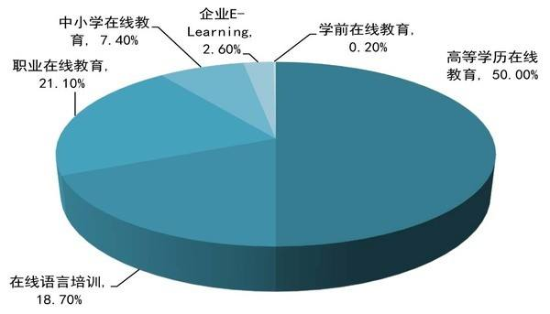
经营战略的分析与制订
战略分析
发展型企业战略
资源分配
2.4 经营战略的分析与制订
2.4.2.1 市场细分（单选★）
市场细分：企业按照某个(些)“细分变数”把整个市场细分为若干需要不同的产品和市场营销组合的亚市场。
例如：男性市场、白领市场、一线城市、科技爱好者……。

Slide 82
经营战略的分析与制订
战略分析
发展型企业战略
资源分配
2.4 经营战略的分析与制订
2.4.2 战略分析的主要内容和方法（多选★）
市场细分
产业分析
竞争对手分析
竞争优势分析
Notes:
产业分析：第二节讲过啦。对企业所处行业或打算进入的行业进行集中度、行业内产品差别化状况、行业壁垒进行分析。
竞争对手分析：之所以制定战略，就是为了比对手更有优势，和处于有利地位。
要到达这一目的，就必须清楚企业竞争对手有多少个，分别是谁，对手的意图和实力等等。

Slide 83
经营战略的分析与制订
战略分析
发展型企业战略
资源分配
2.4 经营战略的分析与制订
2.4.2.4 竞争优势分析
Notes:
竞争优势的来源，企业实际开展的设计、生产、营销、交货、人力资源管理等活动或工作。
企业通过比竞争对手更廉价、更出色的开展这些活动赢得竞争优势。
企业的经营目标是创造价值，企业创造价值的过程可以分解为一系列互不相关但是又相互关联的活动。

Slide 84
经营战略的分析与制订
战略分析
发展型企业战略
资源分配
2.4 经营战略的分析与制订
2.4.2.4 竞争优势分析
企业价值活动的分类【价值链模型】（单选★）
基本活动
辅助活动
Notes:
波特把这些活动可以分为两类，基本活动和辅助活动
基本活动：涉及产品的创造、销售、转移，售后服务这些。
辅助活动，支持基本活动。

Slide 85
经营战略的分析与制订
战略分析
发展型企业战略
资源分配
2.4 经营战略的分析与制订
2.4.2.4 竞争优势分析
企业价值活动的分类【价值链模型】（单选★）
生产经营
市场销售
售后服务
内部后勤
外部后勤
基本活动
辅助活动
Notes:
关键是不要把基本活动和辅助活动记混了。
波特把这些活动可以分为两类，基本活动和辅助活动
基本活动：涉及产品的创造、销售、转移，售后服务这些。
辅助活动，支持基本活动。

Slide 86
经营战略的分析与制订
战略分析
发展型企业战略
资源分配
2.4 经营战略的分析与制订
2.4.2.4 竞争优势分析
企业价值活动的分类【价值链模型】（单选★）
生产经营
市场销售
售后服务
内部后勤
外部后勤
企业基础设施
人力资源管理
技术开发
采购
基本活动
辅助活动
Notes:
关键是不要把基本活动和辅助活动记混了。
波特把这些活动可以分为两类，基本活动和辅助活动
基本活动：涉及产品的创造、销售、转移，售后服务这些。
辅助活动，支持基本活动。

Slide 87
2.4 经营战略的分析与制订
经营战略的分析与制订
战略分析
发展型企业战略
资源分配
Notes:
战略选择，确定企业采取的战略类型。
重点介绍发展性战略

Slide 88
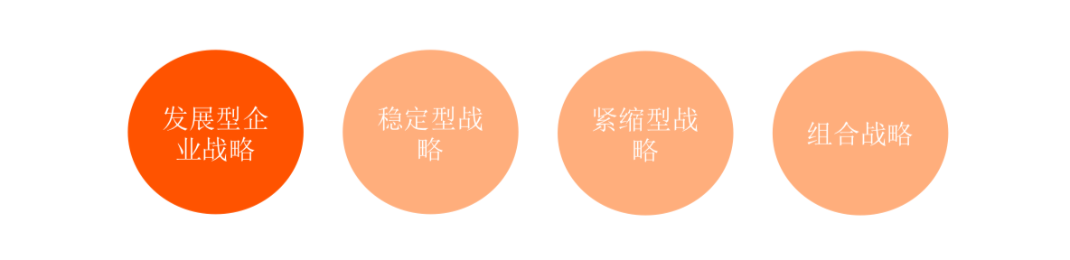
2.4 经营战略的分析与制订
2.4.3 战略选择

Slide 89
经营战略的分析与制订
战略分析
发展型企业战略
资源分配
2.4 经营战略的分析与制订
2.4.3.1 发展型企业战略的形式（选择★）
集中企业的全部资源，以快于过去的增长速度来增加现有产品或劳务的销售额、利润额或市场占有率。
集中发展型战略
Notes:
图形有助于形象记忆。 资源独占型的产业：房地产和矿业

Slide 90
经营战略的分析与制订
战略分析
发展型企业战略
资源分配
2.4 经营战略的分析与制订
2.4.3.1 发展型企业战略的形式（选择★）
纵向一体化战略
在两个可能的方向上扩大企业现有经营业务。
制造商
零售商

Slide 91
经营战略的分析与制订
战略分析
发展型企业战略
资源分配
2.4 经营战略的分析与制订
2.4.3.1 发展型企业战略的形式（选择★）
通过购买、联合或兼并与自己有竞争关系的企业。
横向一体化战略
Notes:
华北制药集团公司

Slide 92
经营战略的分析与制订
战略分析
发展型企业战略
资源分配
2.4 经营战略的分析与制订
2.4.3.1 发展型企业战略的形式（选择★）
增加同企业现有产品或劳务相类似的新产品或新劳务。
同心多样化战略
Notes:
德国的西门子公司 美国的杜邦公司 中国的海尔集团公司

Slide 93
经营战略的分析与制订
战略分析
发展型企业战略
资源分配
2.4 经营战略的分析与制订
2.4.3.1 发展型企业战略的形式（选择★）
增加与组织现有产品或劳务大不相同的新产品或劳务。
复合多样化战略
新产品
新产品
现有业务
新劳务
新劳务
Notes:
美国的通用电器公司，主要从事汽车生产外，还生产飞机发动机 潜水艇 电冰箱 洗衣机

Slide 94
经营战略的分析与制订
战略分析
发展型企业战略
资源分配
2.4 经营战略的分析与制订
2.4.3.1 发展型企业战略的形式（选择★）
“点”式战略——集中发展型战略
“线”式战略——纵向一体化战略 横向一体化战略
“面”式战略——同心多样化战略 复合多样化战略
新产品
新产品
现有业务
新劳务
新劳务
Notes:
概括总结为“点、线、面”式战略形式

Slide 95
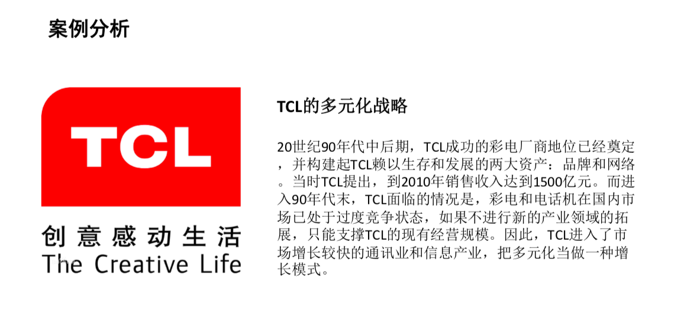

Slide 96
经营战略的分析与制订
战略分析
发展型企业战略
资源分配
2.4 经营战略的分析与制订
2.4.4.2 波士顿矩阵对战略经营单位的分类（单选★）
Notes:
类型名称本身就是比喻，解释清楚即可，很好记。

Slide 97
2.4.4.2 资源分配
经营战略的分析与制订
战略分析
发展型企业战略
资源分配
2.4 经营战略的分析与制订
2.4.4.2 波士顿矩阵对战略经营单位的分类（单选★）
在确定资源组合方面可以使用波士顿矩阵作为分析工具。
高 市场增长率 低
？
？
？
？
高 市场占有率 低
Notes:
类型名称本身就是比喻，解释清楚即可，很好记。

Slide 98




2.4.4.2 资源分配
经营战略的分析与制订
战略分析
发展型企业战略
资源分配
2.4 经营战略的分析与制订
2.4.4.2 波士顿矩阵对战略经营单位的分类（单选★）
在确定资源组合方面可以使用波士顿矩阵作为分析工具。
高 市场增长率 低
明星
问号
金牛
瘦狗
高 市场占有率 低
Notes:
类型名称本身就是比喻，解释清楚即可，很好记。

Slide 99
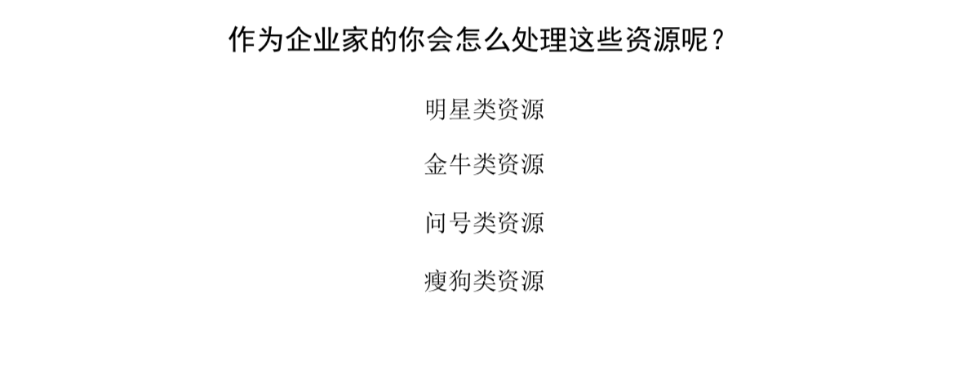

Slide 100
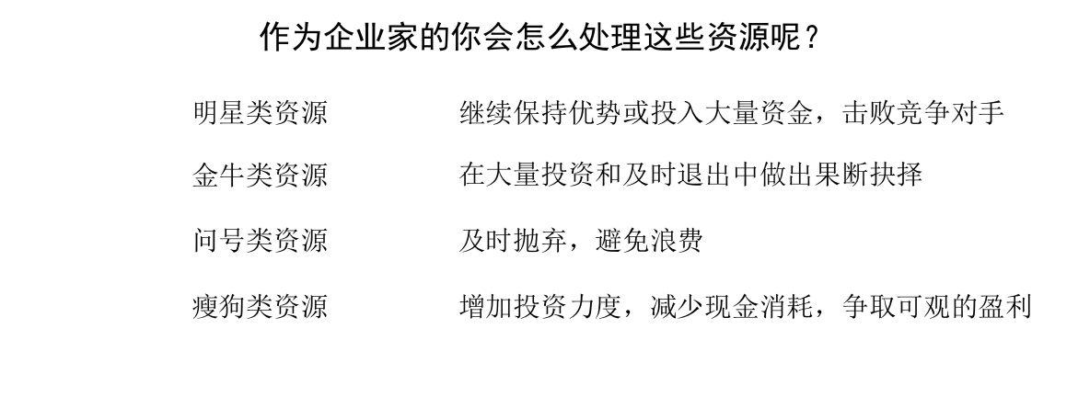

Slide 101
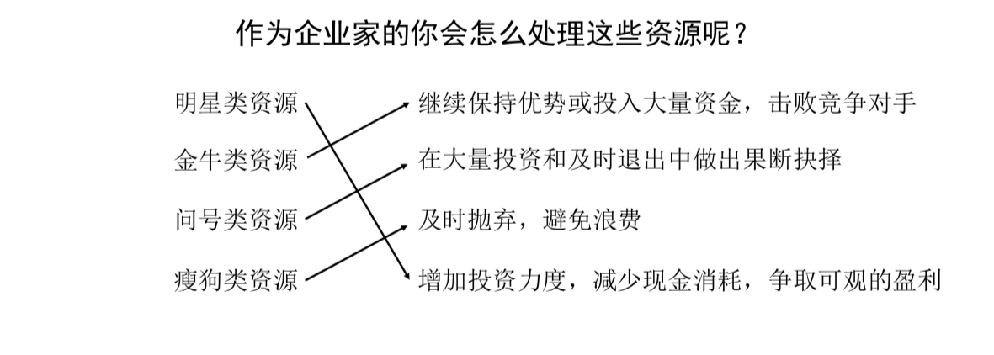

Slide 102
2.4 经营战略的分析与制订
经营战略的分析与制订
战略分析
发展型企业战略
资源分配
市场细分
竞争优势分析
集中发展型战略
同心多样化战略
纵向一体化企业战略
横向一体化企业战略
复合多样化企业战略

Slide 103
真题练练手
#企业按照某个(些)“细分变数”把整个市场细分为若干需要不同的产品和市场营销组合的亚市场称为( )单选题 1210
A:市场细分
B:产业分析
C:竞争优势分析
D:竞争对手分析

Slide 104
真题练练手
#企业按照某个(些)“细分变数”把整个市场细分为若干需要不同的产品和市场营销组合的亚市场称为( A)单选题 1210
A:市场细分
B:产业分析
C:竞争优势分析
D:竞争对手分析

Slide 105
真题练练手
#企业价值活动可以分为基本活动和（）单选题 1510
A:增值活动
B:辅助活动
C:多余活动
D:非增值活动

Slide 106
真题练练手
#企业价值活动可以分为基本活动和（B）单选题 1510
A:增值活动
B:辅助活动
C:多余活动
D:非增值活动

Slide 107
真题练练手
#在竞争优势分析的基本价值链模型中，下列属于基本活动的是（ ）。单选题 0910
A:生产经营
B:人力资源管理
C:技术开发
D:采购

Slide 108
真题练练手
#在竞争优势分析的基本价值链模型中，下列属于基本活动的是（ A ）。单选题 0910
A:生产经营
B:人力资源管理
C:技术开发
D:采购
内部后勤
生产经营
外部后勤
市场销售
售后服务
基本活动

Slide 109
真题练练手
#在竞争优势分析的基本价值链模型中，属于支持辅助活动的是（ ）。单选题 1210
A:市场销售
B:采购
C:生产经营
D:售后服务

Slide 110
真题练练手
#在竞争优势分析的基本价值链模型中，属于支持辅助活动的是（ B ）。单选题 1210
A:市场销售
B:采购
C:生产经营
D:售后服务
企业基础设施
人力资源管理
技术开发
采购
辅助活动

Slide 111
真题练练手
#增加同企业现有产品或劳务相类似的新产品或新劳务，这是（ ）。单选题 0910
A:集中发展战略
B:纵向一体化战略
C:横向一体化战略
D:同心多样化战略

Slide 112
真题练练手
#增加同企业现有产品或劳务相类似的新产品或新劳务，这是（ D ）。单选题 0910
A:集中发展战略
B:纵向一体化战略
C:横向一体化战略
D:同心多样化战略

Slide 113
真题练练手
#华北制药集团公司围绕主业，通过兼并、租赁、低价收购等方式使公司生产能力和配套能力迅速提高，这样的经营战略属于（ ）。单选题 1704
A:集中发展型
B:同心多样化
C:横向一体化
D:复合多样化

Slide 114
真题练练手
#华北制药集团公司围绕主业，通过兼并、租赁、低价收购等方式使公司生产能力和配套能力迅速提高，这样的经营战略属于（ C ）。单选题 1704
A:集中发展型
B:同心多样化
C:横向一体化
D:复合多样化

Slide 115
真题练练手
在确定资源组合方面常使用的分析工具是（ ）。单选题 1404
A:五力分析模型
B:波士顿矩阵
C:行业生命周期分析
D:价值链分析

Slide 116
真题练练手
在确定资源组合方面常使用的分析工具是（ B ）。单选题 1404
A:五力分析模型
B:波士顿矩阵
C:行业生命周期分析
D:价值链分析

Slide 117
真题练练手
#根据波士顿矩阵分析方法，我们把具有高市场成长率和高市场份额的战略经营单位称为( )单选题 1804
A:明星类
B:金牛类
C:问号类
D:狗类

Slide 118
真题练练手
#根据波士顿矩阵分析方法，我们把具有高市场成长率和高市场份额的战略经营单位称为(A )单选题 1804
A:明星类
B:金牛类
C:问号类
D:狗类

Slide 119
真题练练手
战略经营单位有较低的市场增长率和较低的市场份额，则其属于波士顿矩阵中的（ ）。单选题 1510
A:明星类
B:问号类
C:金牛类
D:瘦狗类

Slide 120
真题练练手
战略经营单位有较低的市场增长率和较低的市场份额，则其属于波士顿矩阵中的（ D ）。单选题 1510
A:明星类
B:问号类
C:金牛类
D:瘦狗类
高 市场增长率 低
明星
问号
金牛
瘦狗
高 市场占有率 低

Slide 121
第2章：企业战略管理

Slide 122
2.5 竞争战略的分析与选择
竞争战略的分析与选择
竞争战略的基本类型
价值创新战略

Slide 123
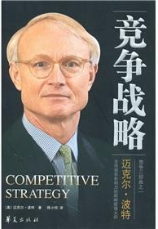
竞争战略的分析与选择
竞争战略的基本类型
价值创新战略
2.5.2.0 竞争战略的基本类型
2.5 竞争战略的分析与选择
2.5.2.0 波特提出的三种企业竞争战略（多选，简答★）
总成本领先战略
差别化战略
重点战略
Notes:
很好理解。稍微解释一下即可。

Slide 124
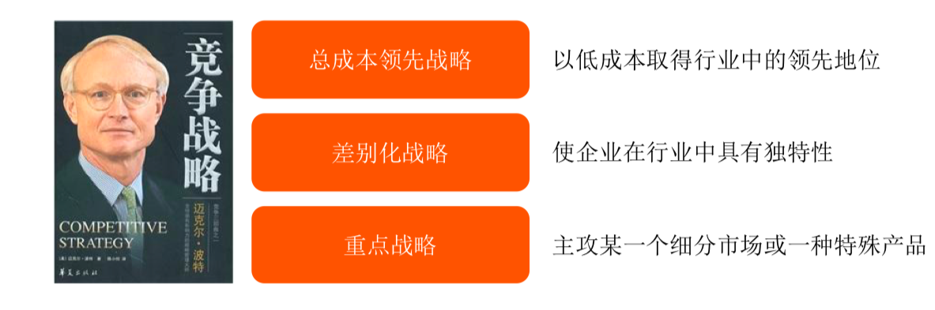
竞争战略的分析与选择
竞争战略的基本类型
价值创新战略
2.5.2.0 竞争战略的基本类型
2.5 竞争战略的分析与选择
2.5.2.0 波特提出的三种企业竞争战略（多选，简答★）
Notes:
很好理解。稍微解释一下即可。

Slide 125
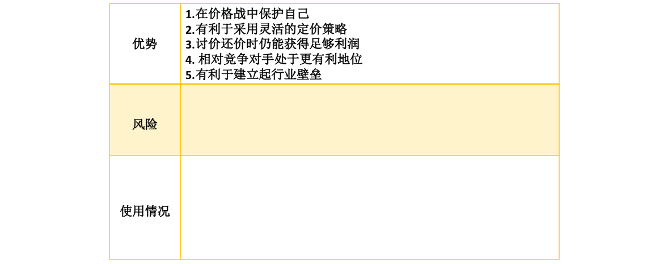
竞争战略的分析与选择
竞争战略的基本类型
价值创新战略
2.5.2.1 总成本领先战略
2.5 竞争战略的分析与选择
2.5.2.1 总成本领先战略（单选，文字★）
Notes:
非重点，靠理解记忆。

Slide 126
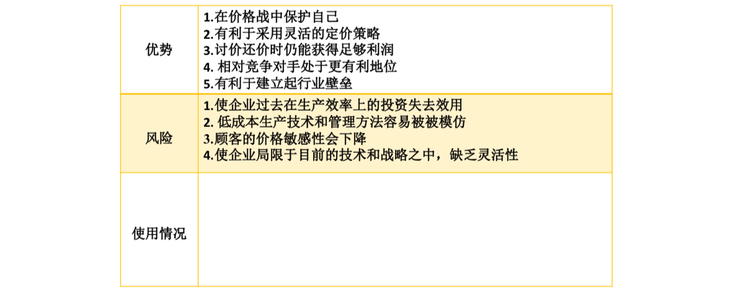
竞争战略的分析与选择
竞争战略的基本类型
价值创新战略
2.5.2.1 总成本领先战略
2.5 竞争战略的分析与选择
2.5.2.1 总成本领先战略（单选，文字★）

Slide 127
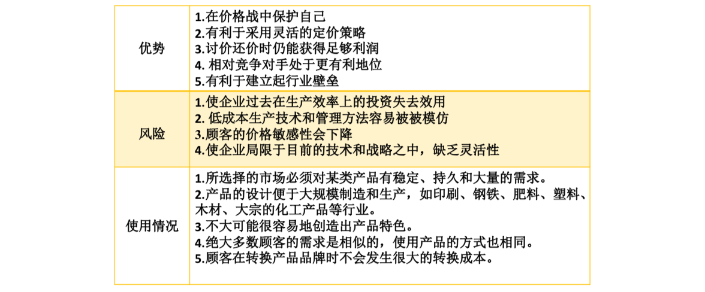
竞争战略的分析与选择
竞争战略的基本类型
价值创新战略
2.5.2.1 总成本领先战略
2.5 竞争战略的分析与选择
2.5.2.1 总成本领先战略（单选，文字★）

Slide 128
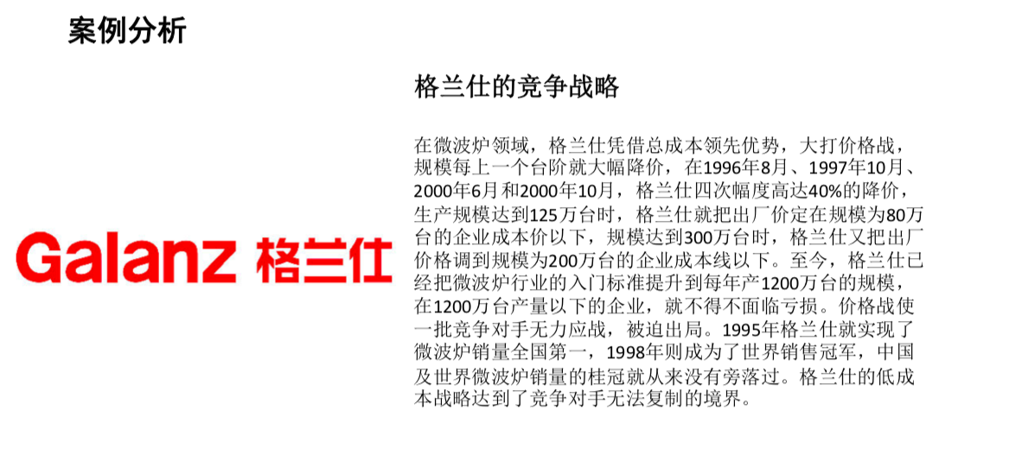

Slide 129
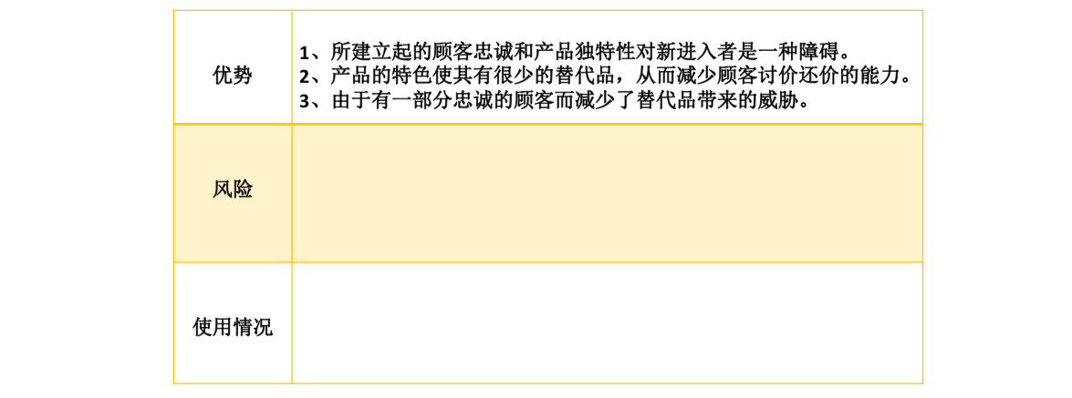
竞争战略的分析与选择
竞争战略的基本类型
价值创新战略
2.5.2.2 差别化战略
2.5 竞争战略的分析与选择
2.5.2.2 差别化战略（单选）

Slide 130
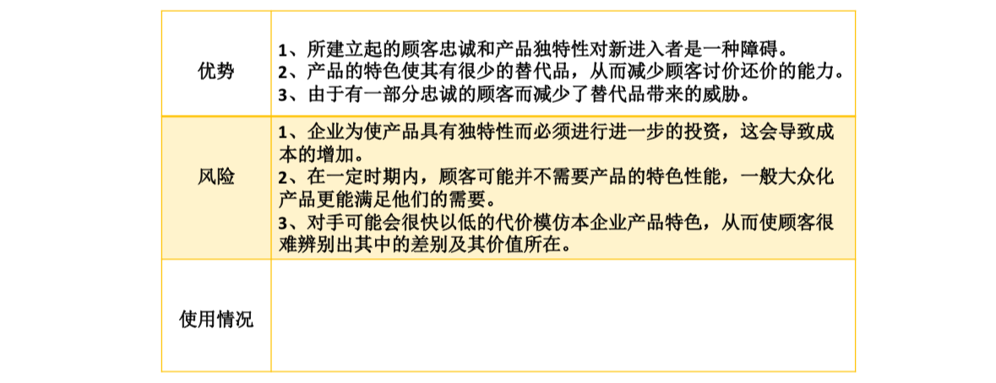
竞争战略的分析与选择
竞争战略的基本类型
价值创新战略
2.5.2.2 差别化战略
2.5 竞争战略的分析与选择
2.5.2.2 差别化战略（单选）

Slide 131
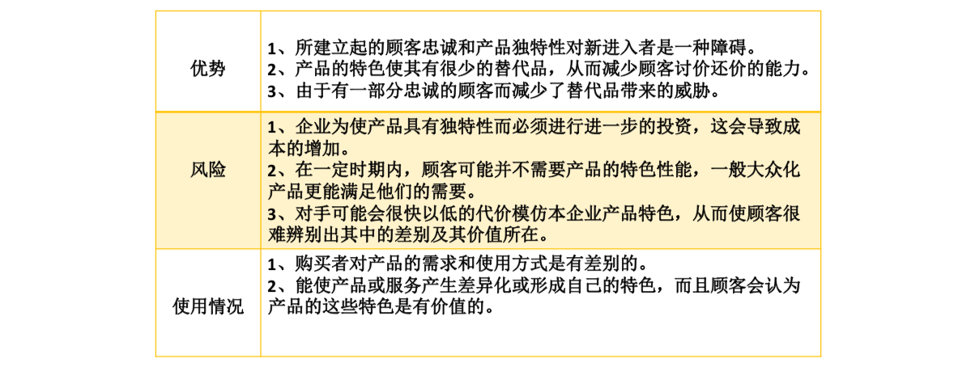
竞争战略的分析与选择
竞争战略的基本类型
价值创新战略
2.5.2.2 差别化战略
2.5 竞争战略的分析与选择
2.5.2.2 差别化战略（单选）

Slide 132
竞争战略的分析与选择
竞争战略的基本类型
价值创新战略
2.5.2.3 重点战略
2.5 竞争战略的分析与选择
2.5.2.3 重点战略（单选）
主攻某个特殊的细分市场或某一特殊的产品。
适用情况：
1、具有完全不同的用户群，这些用户或有不同的需求，或以不同的方式使用产品。
2、在相同的目标细分市场中，其他竞争对手不打算实行重点集中战略。
3、企业的资源不允许其追求广泛的细分市场。
4、行业中各细分部门在规模、成长率、获利能力方面存在很大差异，致使某些细分部门比其他部门更有吸引力。
例如，美国阿姆斯特朗橡胶公司集中力量专门生产旅游汽车和农场设备用的优质轮胎。

Slide 133
竞争战略的分析与选择
竞争战略的基本类型
价值创新战略
2.5.3.0 价值创新战略
2.5 竞争战略的分析与选择
2.5.3.0 价值创新战略逻辑（单选，文字★）
Notes:
记住红色字即可。

Slide 134
竞争战略的分析与选择
竞争战略的基本类型
价值创新战略
2.5.3.0 价值创新战略
2.5 竞争战略的分析与选择
2.5.3.0 价值创新战略逻辑（单选，文字★）
价值创新战略是基于对顾客价值分析基础上的战略。
Notes:
记住红色字即可。

Slide 135
竞争战略的分析与选择
竞争战略的基本类型
价值创新战略
2.5.3.0 价值创新战略
2.5 竞争战略的分析与选择
2.5.3.0 价值创新战略逻辑（单选，文字★）
价值创新战略是基于对顾客价值分析基础上的战略。
传统战略逻辑 | 价值创新战略逻辑
产业条件已经给定 | 产业条件可以改变
一个公司应该培养竞争优势，其目标是在竞争中获胜 | 竞争不是基准，一个公司应该在价值上追求领先以主导市场的发展
一个公司应该通过进一步的市场分割和营销手段来保持和扩大其顾客群体。它关注顾客评价的差异 | 一个价值创新者的目标是赢得大多数顾客，并愿意为此放弃一些原有的顾客。它注重顾客评价的基本共同点
一个公司应该调节其现有的资产和负债 | 一个公司一定不能受其过去的约束，它必须问自己，如果开始创新应该怎么办？
产业的传统界限决定了一个公布公司提供的产品和服务，公司的目标是使其提供的产品和服务的价值最大化 | 一个价值创新者应根据顾客的要求来考虑其提供的产品和服务，即使这样做可能会使公司超越其产业的传统界限
Notes:
记住红色字即可。

Slide 136
2.5 竞争战略的分析与选择
竞争战略的分析与选择
竞争战略的基本类型
价值创新战略
总成本领先战略
差别化战略
重点战略

Slide 137
真题练练手
价值创新战略是基于（ ）单选题 1401
A:竞争对手分析
B:市场环境分析
C:企业价值分析
D:顾客价值分析

Slide 138
真题练练手
价值创新战略是基于（ D ）单选题 1401
A:竞争对手分析
B:市场环境分析
C:企业价值分析
D:顾客价值分析

Slide 139
真题练练手
迈克尔·波特在《竞争战略》中提出，企业竞争战略的基本类型有（ ）。多选题 1301
A:总成本领先战略
B:差别化战略
C:重点战略
D:价值创新战略
E:组合战略

Slide 140
真题练练手
迈克尔·波特在《竞争战略》中提出，企业竞争战略的基本类型有（ ABC ）。
多选题 1301
A:总成本领先战略
B:差别化战略
C:重点战略
D:价值创新战略
E:组合战略

Slide 141
真题练练手
印刷、钢铁、肥料行业比较适合采用的战略是（ ）。单选题 1410
A:重点战略
B:差别化战略
C:总成本领先战略
D:价值创新战略

Slide 142
真题练练手
印刷、钢铁、肥料行业比较适合采用的战略是（ C ）。单选题 1410
A:重点战略
B:差别化战略
C:总成本领先战略
D:价值创新战略

Slide 143
真题练练手
差别化战略的风险与缺点是（ ）。单选题 1001
A:导致成本的减小
B:对手可能会以较低代价模仿
C:产品的特殊性容易被客户接受
D:顾客的价格敏感性下降

Slide 144
真题练练手
差别化战略的风险与缺点是（ B ）。单选题 1001
A:导致成本的减小
B:对手可能会以较低代价模仿
C:产品的特殊性容易被客户接受
D:顾客的价格敏感性下降

Slide 145
真题练练手
#美国阿姆斯特朗公司集中力量专门生产用于旅游汽车和农场设备的优质轮胎，该公司使用的战略是( )单选题 1810
A:差别化战略
B:总成本领先战略
C:重点战略
D:价值创新战略

Slide 146
真题练练手
#美国阿姆斯特朗公司集中力量专门生产用于旅游汽车和农场设备的优质轮胎，该公司使用的战略是( C)单选题 1810
A:差别化战略
B:总成本领先战略
C:重点战略
D:价值创新战略

Slide 147
第3章：客户关系管理

Slide 148
第3章 客户关系管理
客户关系管理概述
客户关系管理的流程
客户关系管理的解决方案
客户关系管理的实施

Slide 149
3.1 客户关系管理概述
客户关系管理概述
客户关系管理的特点
客户关系管理产生的背景

Slide 150

3.1.1.0 客户关系管理的概念
客户关系管理概述
客户关系管理的特点
客户关系管理产生的背景
3.1 客户关系管理概述
3.1.1.1 客户关系管理的特点（选择，文字）
Notes:
任何一种人际关系都需要管理——家人、交友、同事、师生，等等。企业与客户的关系更是需要管理。（由于客户关系管理的概念并非考点，因此不用过多解释，绕过即可）。那么，客户关系管理有哪些特点？过渡到下一页。

Slide 151
3.1.1.1 客户关系管理是一种经营理念
客户关系管理概述
客户关系管理的特点
客户关系管理产生的背景
3.1 客户关系管理概述
3.1.1.1 客户关系管理的特点（选择，文字）
客户关系管理（Customer Relation Management，CRM）
客户关系管理是一种经营理念——以客户为中心。
是一种旨在改善企业与客户之间关系的新型管理机制。
客户关系管理包含一整套解决方案。
Notes:
一整套解决方案:集合了当今最新的信息技术，包括Internet 多媒体技术 电子商务 数据仓库 数据挖掘 专家系统和人工智能 呼叫中心 及相应的硬件环境

Slide 152
3.1.2.1 经营理念更新的需要
客户关系管理概述
客户关系管理的特点
客户关系管理产生的背景
3.1 客户关系管理概述
3.1.1.2 客户关系管理产生的背景（多选）
经营理念更新的需要——企业经营的基本理念是随着市场环境的变化而不断演变的。
企业管理模式更新的需要
提高核心竞争力的需要
信息技术的推动
Notes:
以产品为导向、以销售为导向、以市场为导向、以顾客为导向

Slide 153
真题练练手
客户关系管理简称 （ ）单选题 1310
A:CCD
B:VMI
C:CRM
D:DSS

Slide 154
真题练练手
客户关系管理简称 （ C ）单选题 1310
A:CCD
B:VMI
C:CRM
D:DSS

Slide 155
真题练练手
客户关系管理所树立的经营理念是（ ）单选题 1904
A:以企业为中心
B:以盈利为中心
C:以产品为中心
D:以客户为中心

Slide 156
真题练练手
客户关系管理所树立的经营理念是（ D ）单选题 1904
A:以企业为中心
B:以盈利为中心
C:以产品为中心
D:以客户为中心

Slide 157
真题练练手
企业经营的基本理念是随着（）而不断演变的 单选题 1704
A:市场环境的变化
B:客户需求的变化
C:盈利程度的变化
D:企业发展的变化

Slide 158
真题练练手
企业经营的基本理念是随着（ A ）而不断演变的 单选题 1704
A:市场环境的变化
B:客户需求的变化
C:盈利程度的变化
D:企业发展的变化

Slide 159
3.1 客户关系管理概述
客户关系管理概述
客户关系管理的特点
客户关系管理产生的背景
客户关系管理是一种经营理念
是一种旨在改善企业与客户之间关系的新型管理机制
客户关系管理包含一整套解决方案

Slide 160
客户关系管理的流程
客户关系管理的基本流程
客户分析
深入了解目标客户
发展关系网络
创造客户价值
管理客户关系
3.2 客户关系管理的流程

Slide 161
3.2.1.0 客户关系管理的基本流程
客户关系管理的流程
客户关系管理的基本流程
客户分析
深入了解目标客户
发展关系网络
创造客户价值
管理客户关系
3.2 客户关系管理的流程
3.2.1.0 客户关系管理的基本流程（文字，多选★）
客户分析
深入了解目标客户
发展关系网络
创造客户价值
管理客户关系

Slide 162
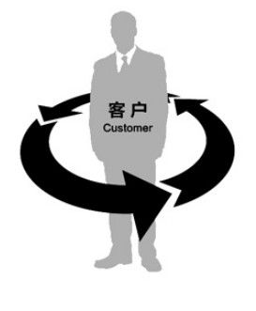
3.2.1.1 客户分析
客户关系管理的流程
客户关系管理的基本流程
客户分析
深入了解目标客户
发展关系网络
创造客户价值
管理客户关系
3.2 客户关系管理的流程
3.2.1.1 第一步：客户分析
首先是要收集客户数据（单选★）
叫什么名字？
有什么爱好？
多大了？
月薪多少？
结婚没有？
做什么工作？
住哪里？
……

Slide 163
客户分析
关键要分析什么？

Slide 164

客户分析
关键要分析终生价值
一个新客户在未来所能给企业带来的期望净现值
（单选★）
Notes:
终生价值——一个客户在未来能给企业带来的期望净现值

Slide 165
3.2.1.1 客户分析
客户关系管理的流程
客户关系管理的基本流程
客户分析
深入了解目标客户
发展关系网络
创造客户价值
管理客户关系
3.2 客户关系管理的流程
3.2.1.1 第一步：客户分析
影响客户终生价值的因素（简答，选择★）

Slide 166
3.2.1.1 客户分析
客户关系管理的流程
客户关系管理的基本流程
客户分析
深入了解目标客户
发展关系网络
创造客户价值
管理客户关系
3.2 客户关系管理的流程
3.2.1.1 第一步：客户分析
影响客户终生价值的因素（简答，选择★）
第一次买花的钱
购买的频率
购买的时间长度
购买其他产品的喜好和花的钱
推荐给朋友、同事及其他人的可能

Slide 167
3.2.1.1 客户分析
客户关系管理的流程
客户关系管理的基本流程
客户分析
深入了解目标客户
发展关系网络
创造客户价值
管理客户关系
3.2 客户关系管理的流程
3.2.1.1 第一步：客户分析
影响客户终生价值的因素（简答，选择★）
初次购买的收益流
客户购买的频率
客户购买的时间长度
客户购买其他产品的喜好及其收益流
客户推荐给朋友、同事及其他人的可能
Notes:
收益流——带来的所有的收益，包括直接可变成本

Slide 168
3.2.1.1 客户分析
客户关系管理的流程
客户关系管理的基本流程
客户分析
深入了解目标客户
发展关系网络
创造客户价值
管理客户关系
3.2 客户关系管理的流程
3.2.1.1 第一步：客户分析
客户价值的构成（单选★）

Slide 169
3.2.1.1 客户分析
客户关系管理的流程
客户关系管理的基本流程
客户分析
深入了解目标客户
发展关系网络
创造客户价值
管理客户关系
3.2 客户关系管理的流程
3.2.1.1 第一步：客户分析
客户价值的构成（单选★）
有没有买过？
会不会再买？
会不会推荐别人买？

Slide 170
3.2.1.1 客户分析
客户关系管理的流程
客户关系管理的基本流程
客户分析
深入了解目标客户
发展关系网络
创造客户价值
管理客户关系
3.2 客户关系管理的流程
3.2.1.1 第一步：客户分析
客户价值的构成（单选★）
？价值
买过
？价值
？价值
还会推荐别人买
还会再买

Slide 171
3.2.1.1 客户分析
客户关系管理的流程
客户关系管理的基本流程
客户分析
深入了解目标客户
发展关系网络
创造客户价值
管理客户关系
3.2 客户关系管理的流程
3.2.1.1 第一步：客户分析
客户价值的构成（单选★）
历史价值
到目前为止已经实现了客户价值。
当前价值
潜在价值
向别人推荐产品和服务等，从而可能增加的客户价值。
如果客户当前行为模式不发生改变的话，在将来会给企业带来的客户价值。

Slide 172
3.2.1.1 客户分析
客户关系管理的流程
客户关系管理的基本流程
客户分析
深入了解目标客户
发展关系网络
创造客户价值
管理客户关系
3.2 客户关系管理的流程
3.2.1.1 第一步：客户分析
客户投资与利润分析（单选★）
Notes:
考点通常在一头一尾。

Slide 173
3.2.1.1 客户分析
客户关系管理的流程
客户关系管理的基本流程
客户分析
深入了解目标客户
发展关系网络
创造客户价值
管理客户关系
3.2 客户关系管理的流程
3.2.1.1 第一步：客户分析
客户投资与利润分析（单选★）
客户利润 市场投资
Notes:
考点通常在一头一尾。

Slide 174
3.2.1.1 客户分析
客户关系管理的流程
客户关系管理的基本流程
客户分析
深入了解目标客户
发展关系网络
创造客户价值
管理客户关系
3.2 客户关系管理的流程
3.2.1.1 第一步：客户分析
客户投资与利润分析（单选★）
客户利润 市场投资
Notes:
考点通常在一头一尾。

Slide 175
3.2.1.1 客户分析
客户关系管理的流程
客户关系管理的基本流程
客户分析
深入了解目标客户
发展关系网络
创造客户价值
管理客户关系
3.2 客户关系管理的流程
3.2.1.1 第一步：客户分析
客户投资与利润分析（单选★）
客户利润 市场投资
Notes:
考点通常在一头一尾。

Slide 176
3.2.1.1 客户分析
客户关系管理的流程
客户关系管理的基本流程
客户分析
深入了解目标客户
发展关系网络
创造客户价值
管理客户关系
3.2 客户关系管理的流程
3.2.1.1 第一步：客户分析
客户投资与利润分析（单选★）
期望的客户
普通的客户
重复购买的客户
忠诚的客户
客户利润 市场投资
Notes:
健身房传单

Slide 177
3.2.1.1 客户分析
客户关系管理的流程
客户关系管理的基本流程
客户分析
深入了解目标客户
发展关系网络
创造客户价值
管理客户关系
3.2 客户关系管理的流程
3.2.1.1 第一步：客户分析
客户组合分析法（单选★）
Notes:
最好的方式是找到最应该投资的客户来投资

Slide 178
3.2.1.1 客户分析
客户关系管理的流程
客户关系管理的基本流程
客户分析
深入了解目标客户
发展关系网络
创造客户价值
管理客户关系
3.2 客户关系管理的流程
3.2.1.1 第一步：客户分析
客户组合分析法（单选★）
高 低
客户历史价值
？
？
？
？
低 高
客户的潜在价值

Slide 179
3.2.1.1 客户分析
客户关系管理的流程
客户关系管理的基本流程
客户分析
深入了解目标客户
发展关系网络
创造客户价值
管理客户关系
3.2 客户关系管理的流程
3.2.1.1 第一步：客户分析
客户组合分析法（单选★）
高 低
客户历史价值
维持
投资
放弃
培育
低 高
客户的潜在价值

Slide 180
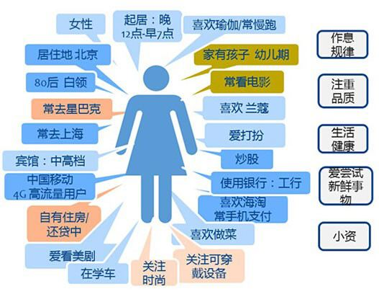
3.2.1.2 深入了解目标客户
客户关系管理的流程
客户关系管理的基本流程
客户分析
深入了解目标客户
发展关系网络
创造客户价值
管理客户关系
3.2 客户关系管理的流程
3.2.1.2 深入了解目标客户
Notes:
大家平时在购物的时候最关心的是什么？

Slide 181
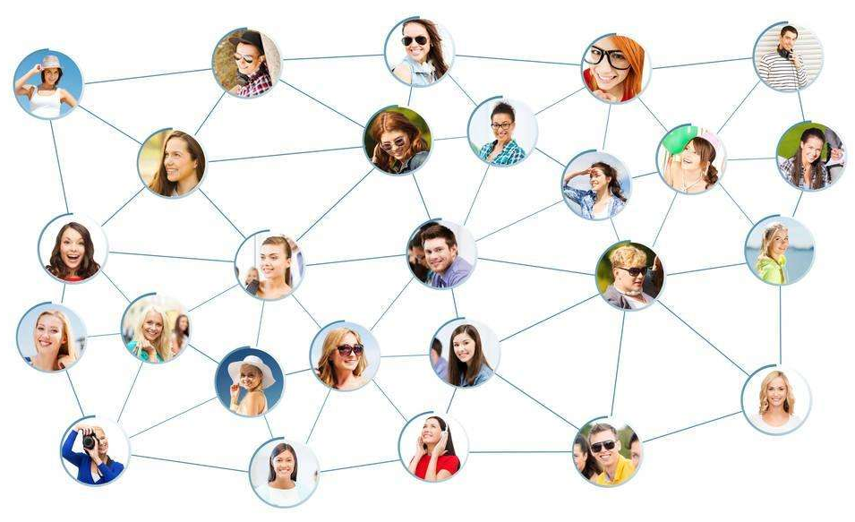
3.2.1.3 发展关系网络
客户关系管理的流程
客户关系管理的基本流程
客户分析
深入了解目标客户
发展关系网络
创造客户价值
管理客户关系
3.2 客户关系管理的流程
3.2.1.3 发展关系网络
客户
分销商
员工
业主
供应商
投资者

Slide 182
3.2.1.4 创造客户价值
客户关系管理的流程
客户关系管理的基本流程
客户分析
深入了解目标客户
发展关系网络
创造客户价值
管理客户关系
3.2 客户关系管理的流程
3.2.1.4 创造客户价值
那么问题来了，如何创造客户价值？
Notes:
要回答这个问题，先引导学员回忆一下客户价值的构成，进而分析客户价值是如何产生的——需求，最后得出结论：为顾客创造价值的关键在于理解客户的需求。

Slide 183
3.2.1.4 创造客户价值
客户关系管理的流程
客户关系管理的基本流程
客户分析
深入了解目标客户
发展关系网络
创造客户价值
管理客户关系
3.2 客户关系管理的流程
3.2.1.4 创造客户价值
那么问题来了，如何创造客户价值？
关键在于理解客户的需求
（单选★）
Notes:
要回答这个问题，先引导学员回忆一下客户价值的构成，进而分析客户价值是如何产生的——需求，最后得出结论：为顾客创造价值的关键在于理解客户的需求。

Slide 184

3.2.1.5 管理客户关系
客户关系管理的流程
客户关系管理的基本流程
客户分析
深入了解目标客户
发展关系网络
创造客户价值
管理客户关系
3.2 客户关系管理的流程
3.2.1.5 管理客户关系
根据以上确定的价值观念，改进组织、流程、评价方式和激励机制等，最终达到管理客户关系的目的。

Slide 185
3.2.1.0 客户关系管理的基本流程
客户关系管理的流程
客户关系管理的基本流程
客户分析
深入了解目标客户
发展关系网络
创造客户价值
管理客户关系
3.2 客户关系管理的流程
客户关系管理的基本流程（文字，多选★）
客户分析
深入了解目标客户
发展关系网络
创造客户价值
管理客户关系
首先是收集客户数据
关键在于理解客户的需求

Slide 186
客户关系管理的流程
客户关系管理的基本流程
客户分析
深入了解目标客户
发展关系网络
创造客户价值
管理客户关系
客户价值构成
影响客户价值的因素
客户投资与利润分析
客户组合分析
3.2 客户关系管理的流程

Slide 187
真题练练手
客户终生价值是指一个新客户在未来所能给企业带来的（） 单选题 1904
A:预期净现值
B:期望净现值
C:现实净现值
D:预估净现值

Slide 188
真题练练手
客户终生价值是指一个新客户在未来所能给企业带来的（ B ） 单选题 1904
A:预期净现值
B:期望净现值
C:现实净现值
D:预估净现值
Notes:
“预期和预估”都有建立在过去的行为所产生的预测行为，而本题是新客户，过去未有购买行为，因此排除。

Slide 189
真题练练手
#客户关系管理的基本流程中，第一阶段是( )单选题 1704
A:客户分析
B:创造客户价值
C:发展关系网络
D:深入了解目标客户

Slide 190
真题练练手
#客户关系管理的基本流程中，第一阶段是(A )单选题 1704
A:客户分析
B:创造客户价值
C:发展关系网络
D:深入了解目标客户

Slide 191
真题练练手
#客户关系管理的基本活动中，客户分析的第一步骤是（）单选题 1610
A:定义终生价值
B:客户投资和利润分析
C:收集客户资料
D:客户分组

Slide 192
真题练练手
#客户关系管理的基本活动中，客户分析的第一步骤是（C）单选题 1610
A:定义终生价值
B:客户投资和利润分析
C:收集客户资料
D:客户分组

Slide 193
真题练练手
一个客户的价值构成包括（ ）。多选题 0901
A:历史价值
B:远期价值
C:当前价值
D:潜在价值
E:短期价值

Slide 194
真题练练手
一个客户的价值构成包括（ ACD ）。多选题 0901
A:历史价值
B:远期价值
C:当前价值
D:潜在价值
E:短期价值

Slide 195
真题练练手
在对客户进行分析时，如果客户行为模式不改变，将给企业带来（）单选题 1310
A:终生价值
B:当前价值
C:潜在价值
D:历史价值

Slide 196
真题练练手
在对客户进行分析时，如果客户行为模式不改变，将给企业带来（B）单选题 1310
A:终生价值
B:当前价值
C:潜在价值
D:历史价值

Slide 197
真题练练手
按客户在客户关系中的历史价值和潜在价值对客户进行分类，这种分析方法简称( )单选题 1404
A:客户组合分析方法
B:波士顿矩阵分析方法
C:市场细分
D:客户关系管理价值链分析方法

Slide 198
真题练练手
按客户在客户关系中的历史价值和潜在价值对客户进行分类，这种分析方法简称(A )单选题 1404
A:客户组合分析方法
B:波士顿矩阵分析方法
C:市场细分
D:客户关系管理价值链分析方法

Slide 199
真题练练手
在客户投资和利润分析中，高投资、低利润的是（ ）。单选题 1201
A:期望的客户
B:普通的客户
C:重复购买的客户
D:忠诚的客户

Slide 200
真题练练手
在客户投资和利润分析中，高投资、低利润的是（ A ）。单选题 1201
A:期望的客户
B:普通的客户
C:重复购买的客户
D:忠诚的客户
低投资、高利润

Slide 201
真题练练手
在客户组合分析法中，针对低历史价值、高潜在价值的客户应采取（ ）。单选题 1201
A:维持策略
B:投资策略
C:放弃策略
D:培育策略

Slide 202
真题练练手
在客户组合分析法中，针对低历史价值、高潜在价值的客户应采取（ D ）。单选题 1201
A:维持策略
B:投资策略
C:放弃策略
D:培育策略

Slide 203
真题练练手
在客户组合分析法中，针对低历史价值、低潜在价值的客户应采取(
单选题 1504
A:维持策略
B:投资策略
C:放弃策略
D:培育策略

Slide 204
真题练练手
在客户组合分析法中，针对低历史价值、低潜在价值的客户应采取( C)
单选题 1504
A:维持策略
B:投资策略
C:放弃策略
D:培育策略

Slide 205
真题练练手
采用客户组合分析方法，对在客户关系中的历史价值和潜在价值都高的客户采用的策略是( )单选题 1101
A:放弃
B:培育
C:维持
D:投资

Slide 206
真题练练手
采用客户组合分析方法，对在客户关系中的历史价值和潜在价值都高的客户采用的策略是(D )单选题 1101
A:放弃
B:培育
C:维持
D:投资

Slide 207
真题练练手
企业为顾客创造价值的关键在于理解（）单选题 0801
A:客户需求
B:客户信息
C:创新产品
D:服务理念

Slide 208
真题练练手
企业为顾客创造价值的关键在于理解（A）单选题 0801
A:客户需求
B:客户信息
C:创新产品
D:服务理念

Slide 209

THANK YOU

